Slide 1
Задача
Заказчик – отдел маркетинга онлайн кинотеатра
Необходимо выгрузить данные из БД и предоставить данные заказчику о винтажных доходимостях, т.е. для каждого партнера(реферальной программы) необходимо рассчитать, какой процент клиентов дошел до второй покупки, до третьей покупки и тд.
Также необходимо визуализировать данные.

Slide 2
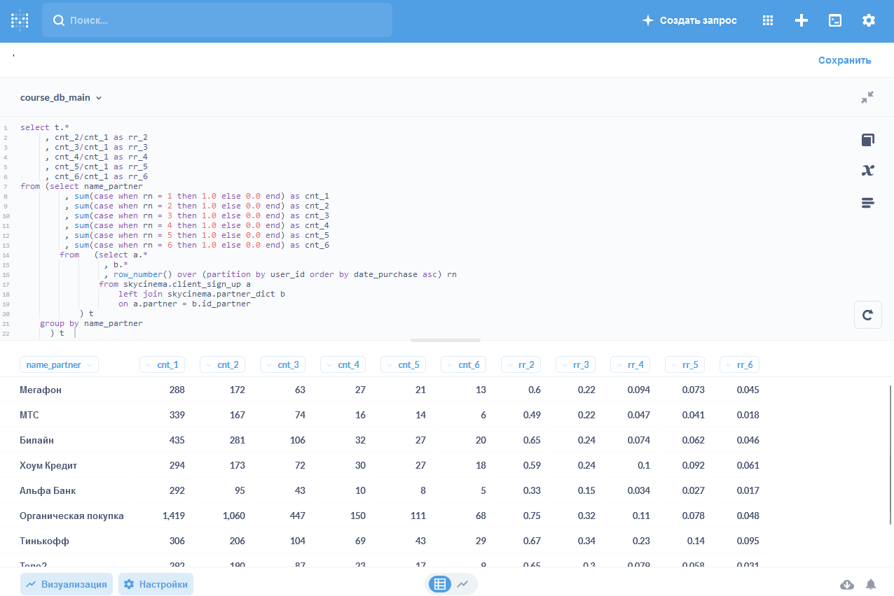
Запрос - результат

Slide 3
Визуализация

